Slide 1

Тренинговое занятие
«Алфавит эмоций»

Slide 2
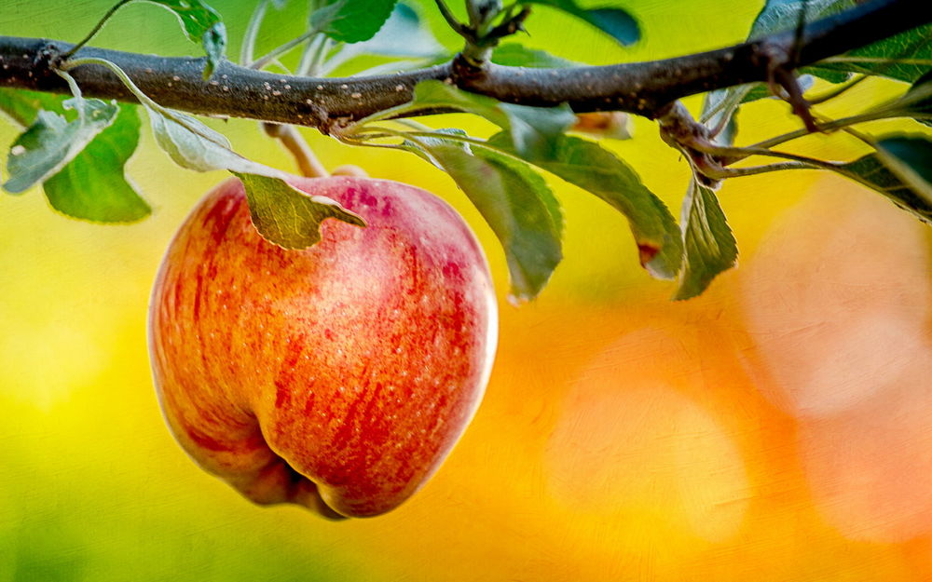

Slide 3

Упражнение: «Руки».

Slide 4
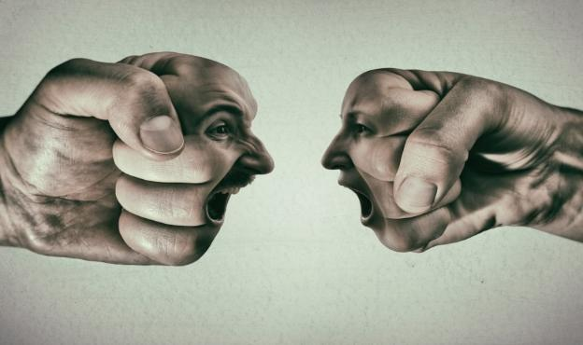
В ответ на (агрессию) раздражение мы подсознательно начинаем сопротивляться, т.е. раздражение рождает конфликт, агрессию.
Если мы настроены недружелюбно по отношению к другим, они это почувствуют и неосознанно примут меры защиты.

Slide 5
Самые распространенные конфликты.
- Конфликт неподчинения. Подросток отказывается выполнять те или иные требования, часто такие, которые год назад не вызывали такой реакции. Отказ может быть высказан словесно или действиями. Связано это, видимо, с желанием отстаивать свое мнение - пусть иногда нелепым способом.
- Конфликт единства. Подросток поступает так, как принято в среде одноклассников. Сам бы он так себя не вел, если бы не боязнь выглядеть «слабаком», «маменькиным сынком», «тряпкой».
- Конфликт лидерства. Подросток видит учителя как конкурента в классе. Он старается не потерять авторитет.
- Конфликт нелюбви. Происходит тогда, когда к учителю относятся без уважения. Знают, что его можно вывести из себя. Специально устраивают такие ситуации, чтобы учитель потерял терпение.

Slide 6
Конструктивные стороны конфликта:
Конфликт вскрывает «слабое звено» в организации, во взаимоотношениях (диагностическая функция конфликта).
Конфликт дает возможность увидеть скрытые отношения.
Конфликт дает возможность выплеснуть отрицательные эмоции, снять напряжение.
Конфликт – это толчок к пересмотру, развитию своих взглядов на привычное.
Необходимость разрешения конфликта обуславливает развитие организации.
Конфликт способствует сплочению коллектива при противоборстве с внешним врагом.

Slide 7
Деструктивные стороны конфликта:
Отрицательные эмоциональные переживания, которые могут привести к различным заболеваниям.
Нарушение деловых и личных отношений между людьми, снижение дисциплины. В целом ухудшается социально-психологический климат.
Ухудшение качества работы. Сложное восстановление деловых отношений.
Представление о победителях или побежденных как о врагах.
Временные потери. На одну минуту конфликта приходится 12 минут послеконфликтных переживаний.

Slide 8
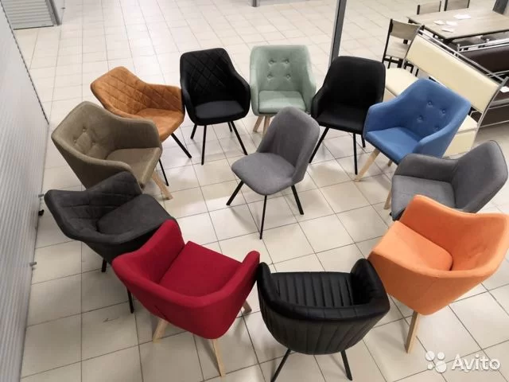
«Стулья и их тяжелая судьба»

Slide 9
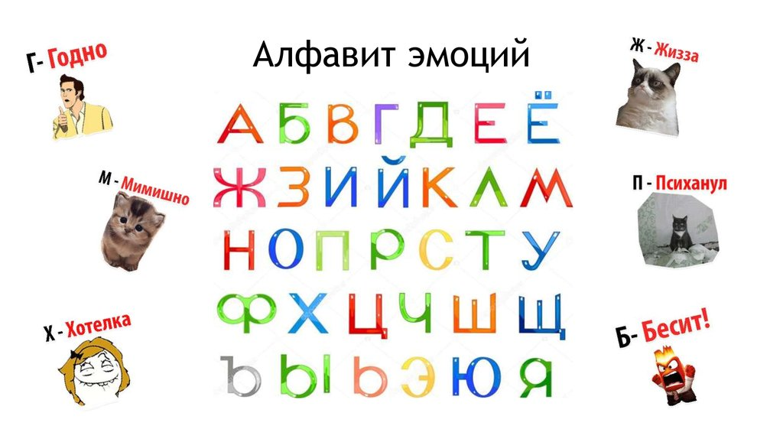
Упражнение «Алфавит эмоций»

Slide 10
Тест : «30 пословиц»
5 – весьма типично;
4 – часто типично;
3 – иногда;
2 – редко;
1 – совсем нетипично.
№ вопроса | Ответ, балл | № вопроса | Ответ, балл | № вопроса | Ответ, балл | № вопроса | Ответ, балл | № вопроса | Ответ, балл
1 |  | 2 |  | 3 |  | 4 |  | 5
6 |  | 7 |  | 8 |  | 9 |  | 10
11 |  | 12 |  | 13 |  | 14 |  | 15
16 |  | 17 |  | 18 |  | 19 |  | 20
21 |  | 22 |  | 23 |  | 24 |  | 25
26 |  | 27 |  | 28 |  | 29 |  | 30
31 |  | 32 |  | 33 |  | 34 |  | 35

Slide 11
К. Томас выделяет пять способов выхода из конфликтной ситуации.
Конкуренция (соревнование)
«Чтобы я победил, ты должен проиграть».
Избегание (уклонение)
«Мне все равно, выиграешь ты или проиграешь, но я знаю, что в этом участия не принимаю».
Компромисс
«Чтобы каждый из нас что-то выиграл, каждый из нас должен что-то проиграть».
Приспособление
«Чтобы ты выиграл, я должен проиграть».
Сотрудничество
«Чтобы выиграл я, ты тоже должен выиграть».

Slide 12
Интерпретация
«ЧЕРЕПАХА» – стратегия ухода под панцирь, то есть отказ как от достижения личных целей, так и от участия во взаимоотношениях с окружающими.
«АКУЛА» – силовая стратегия. Для ее приверженцев главное – цели, а взаимоотношения во внимание не принимаются. Им неважно, любят их или нет. Они считают, что конфликты разрешаются лишь выигрышем одной или проигрышем второй стороны.
«МЕДВЕЖОНОК» – стратегия сглаживания острых углов. Взаимоотношения – очень важны, а цели – не очень. Чтобы их понимали и любили, они способны пожертвовать целями.
«ЛИСА» – стратегия компромисса. Умеренно важны и цели, и взаимоотношения. Они готовы отказаться от части целей, чтобы сохранить добрые взаимоотношения.
«СОВА» – стратегия открытой и честной конфронтации. Ценит и цели, и взаимоотношения. Открыто определяет позиции и ищет выход в совместной работе по достижению целей, стремится найти решения, удовлетворяющие всех участников.

Slide 13
Интерпретация к упражнению «Яблоко и червяк»
Примеры ответов:
1. Конкуренция. «Сейчас как упаду на тебя и раздавлю!»
2. Избегание. «Вон, посмотри, какая там симпатичная груша!»
3. Компромисс. «Ну хорошо, откуси половинку, а вторую оставь моим любимым хозяевам»
4. Приспособление. «Такая, видимо, у меня доля тяжкая»
5. Сотрудничество. «Посмотри, на земле уже есть упавшие яблоки, ты их ешь – они тоже вкусные».

Slide 14
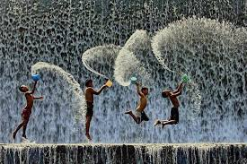
«Что я могу сделать, чтобы снизить свой уровень стресса, доставить себе радость?»

Slide 15

Игра «Нас с тобой объединяет»
«Да, это так» «Спасибо, я подумаю»
СПАСИБО ЗА ВНИМАНИЕ!

